Slide 1


Applied Data Science:
Smart Building
Notes:
Justin

Slide 2
Inhoudsopgave:
Korte introductie
Waar staan we op dit moment?
Rule Based System
Factoranalyse
Bayesian Belief Network (BBN)
Neural Networks
Aankomende weken
Notes:
Justin

Slide 3
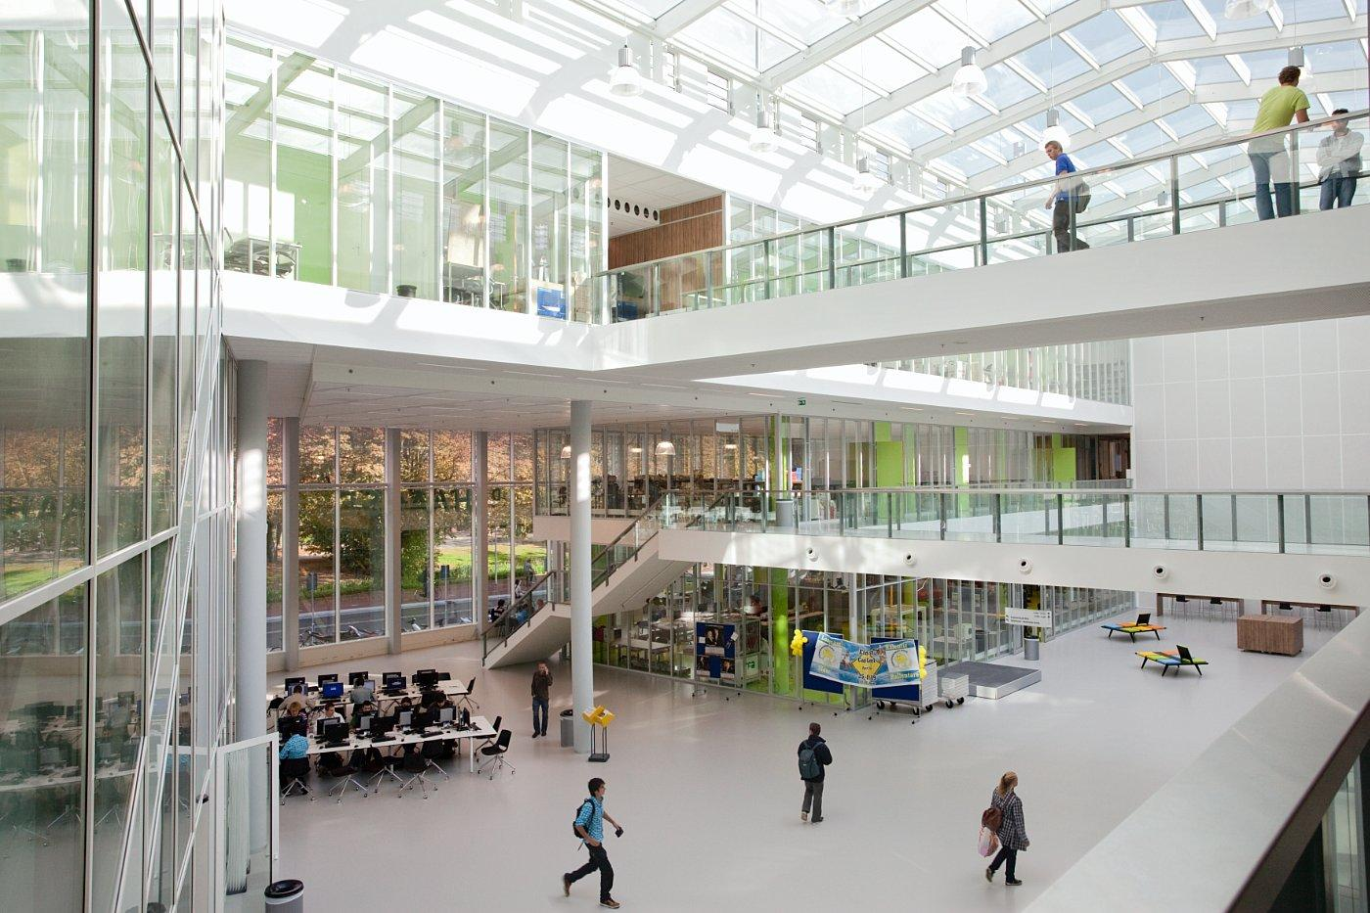
Korte introductie
Defecten of afwijkingen aan sensoren, in het klimaatsysteem, worden niet (tijdig) gedetecteerd in De Haagse Hogeschool Delft.
Onderzoek naar verschillende methoden voor de detectie van defecten/afwijkingen.
Het visualiseren van defecten/afwijkingen a.d.h.v. de ‘beste’ onderzochte methode in een systeem.
Notes:
Justin

Slide 4
Waar staan we?
We onderzoeken drie methoden voor het detecteren van defecten/afwijkingen op basis van eerdere onderzoeken.
Er zijn verschillende virtualisatie tools onderzocht om de ruwe data weer te geven.
Een aantal anomalieën zijn bekend.
We zijn bezig om zoveel mogelijk anomalieën in kaart te brengen.
Notes:
Bob

Slide 5
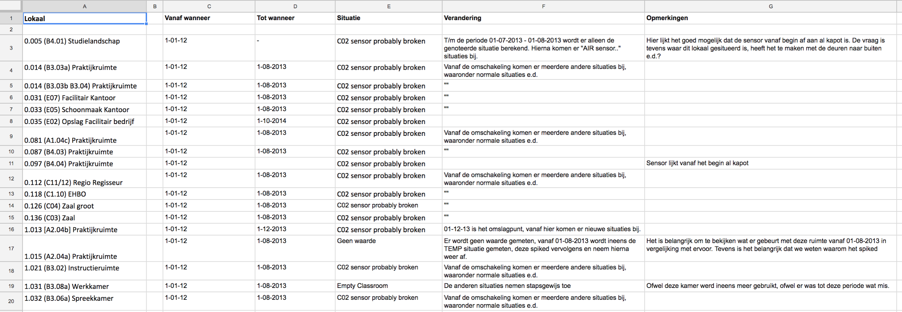
Rule Based System:
Alle anomalieën in kaart gebracht
Meerdere anomalieën per lokaal

Slide 6
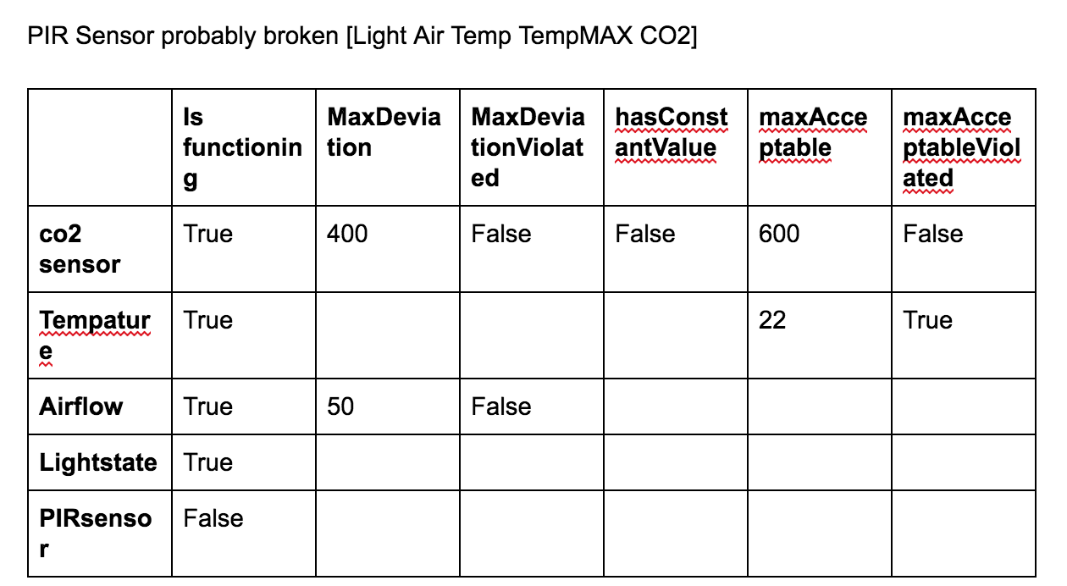
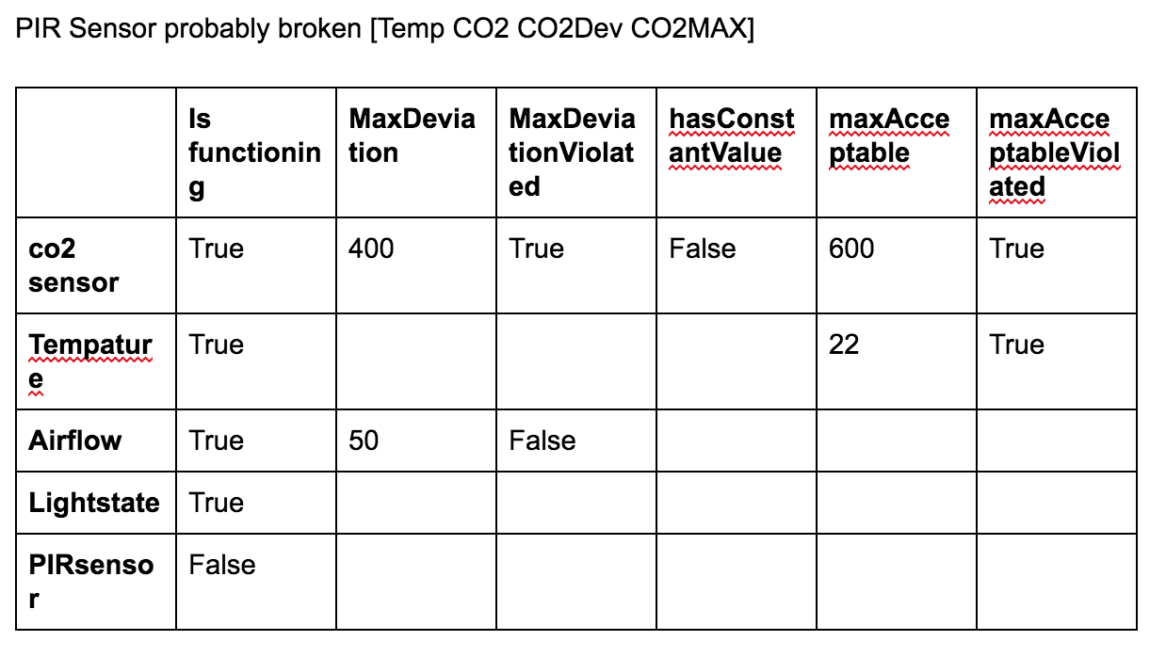
Rule Based System:
Afmaken Situaties XML
Situaties komen meerdere keren voor
Zelfde waardes geven verschillende ‘situaties’
Specifieke situaties worden op één hoop gegooid.

Slide 7
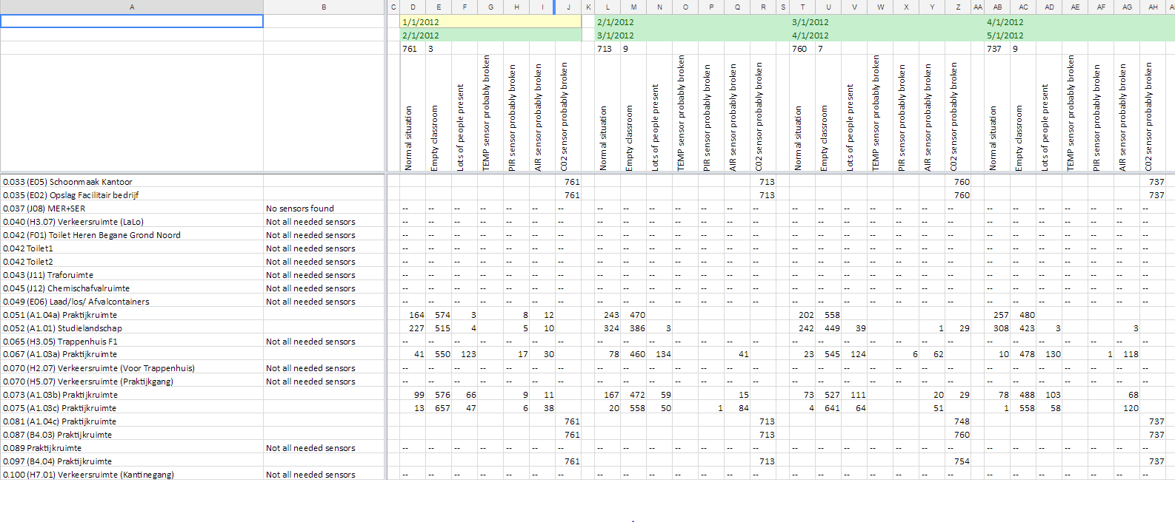
Rule Based System:

Slide 8
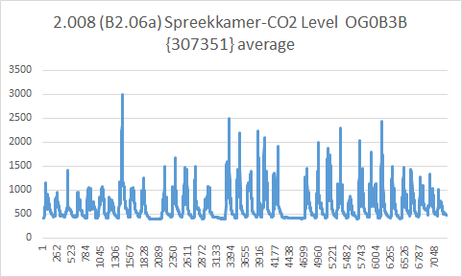
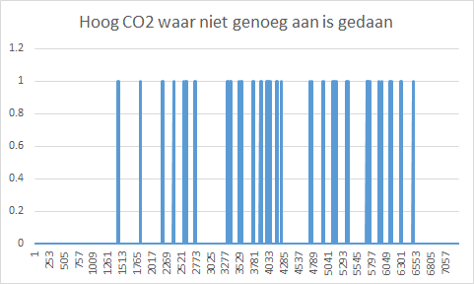
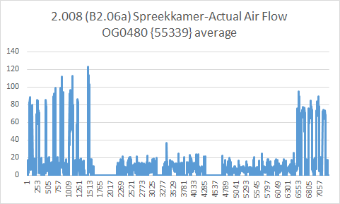
Factoranalyse
Weer opgepakt
kleinere intervallen uitproberen
Is een stuk interessanter
Echte situaties
Ventilatie aan zonder aanwezigheid
Warm, maar geen aanpassing aan klimaatregelsysteem
Notes:
Justin

Slide 9
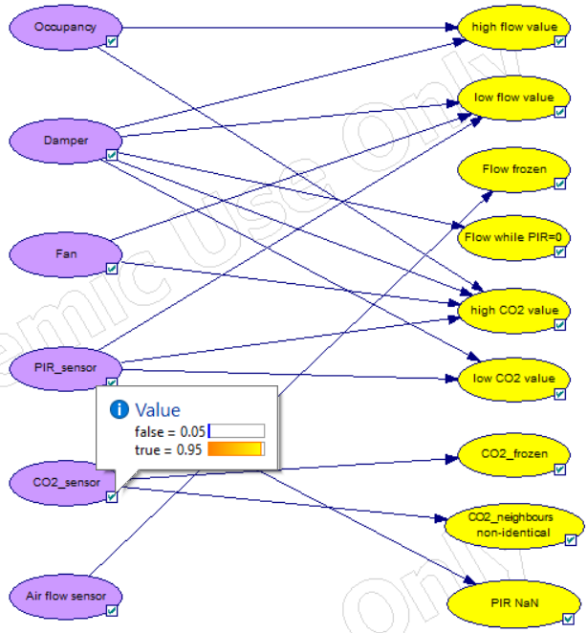
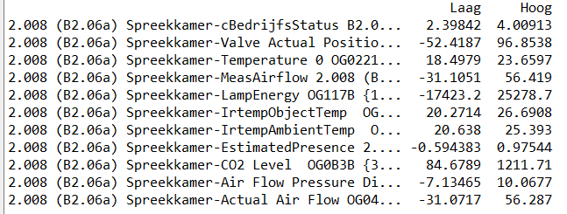
Bayesian Belief Network (BBN)
Omzetten van data (‘normale gegevens’) naar rule-values (enen en nullen) blijft moeilijk
Gekeken naar mogelijkheid intervallen op basis van gemiddelde en std
Notes:
Justin

Slide 10
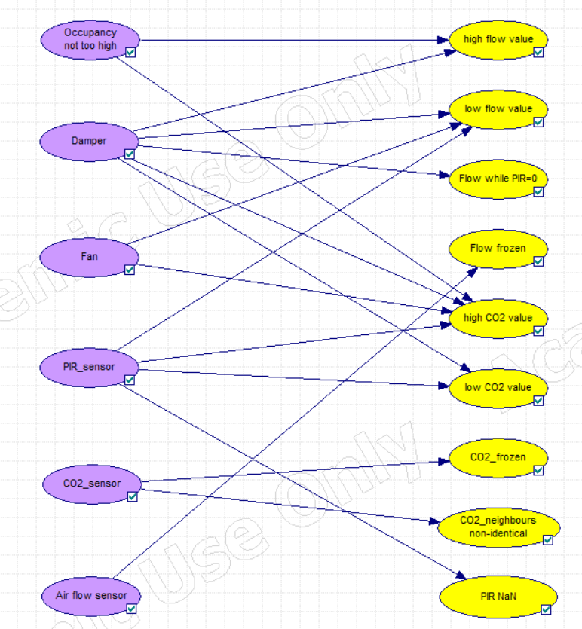
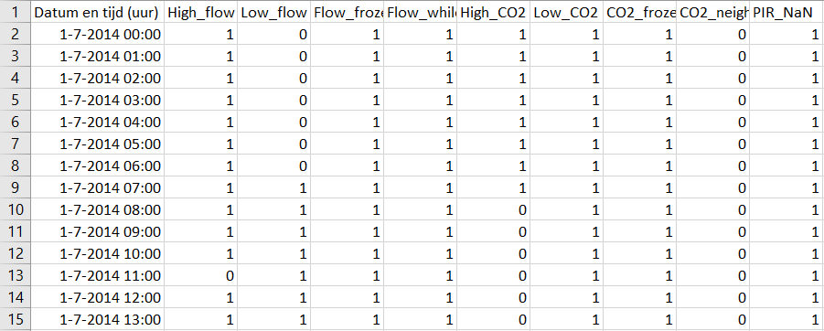
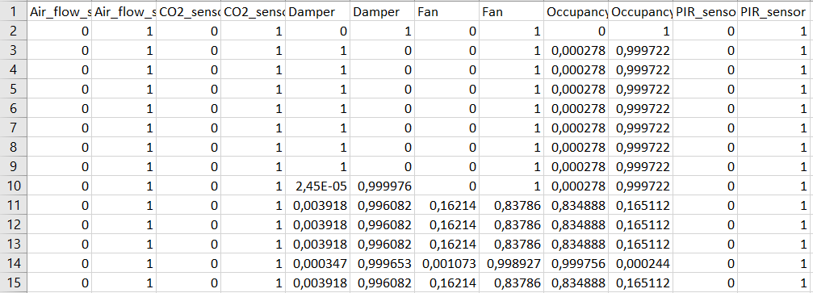
Bayesian Belief Network (BBN)
Occupancy deed vervelend → naam veranderd
Occupancy too high → Occupancy not too high
Notes:
Justin

Slide 11
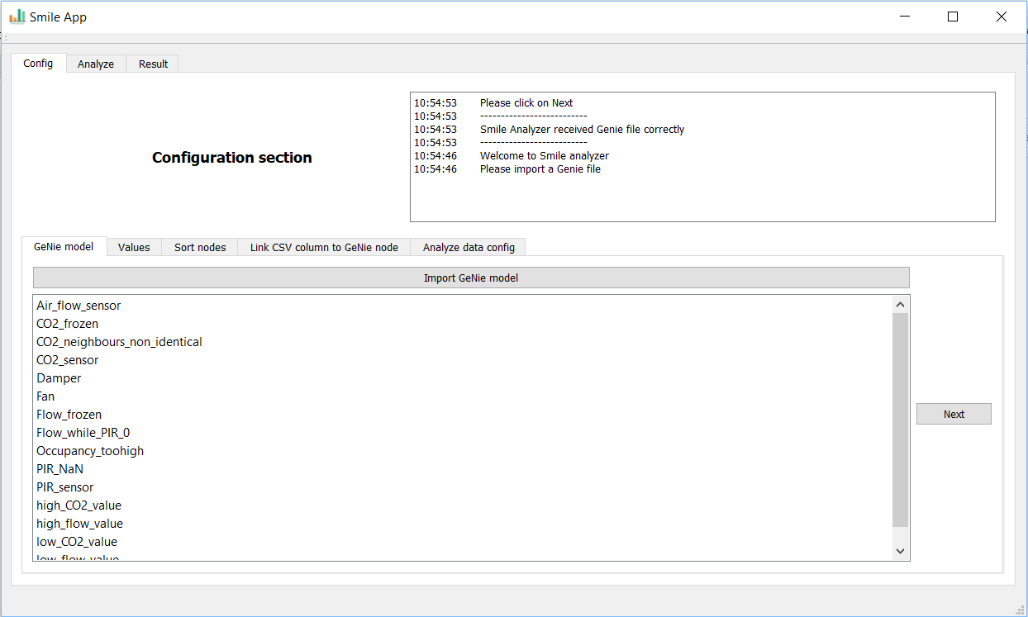
Bayesian Belief Network (BBN)
Doorspitten en verbeteren van de Smile App code
Verschillende CSV bestanden feeden
Connectie maken met database i.p.v. CSV bestanden feeden
Notes:
Justin

Slide 12
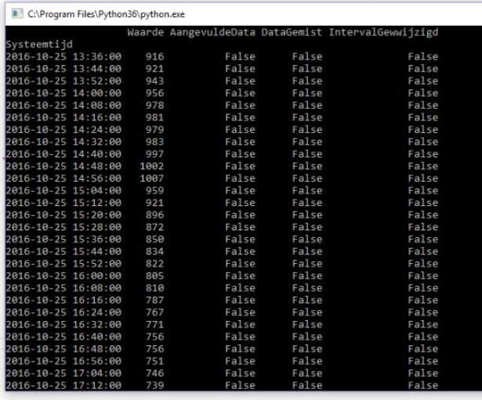
Bayesian Belief Network (BBN)
Connectie tussen nieuwe database en python
Geen logische kolomnamen
Verband tussen kolomnaam en lokaal is onduidelijk
Implementatie BBN in python
Notes:
Justin

Slide 13
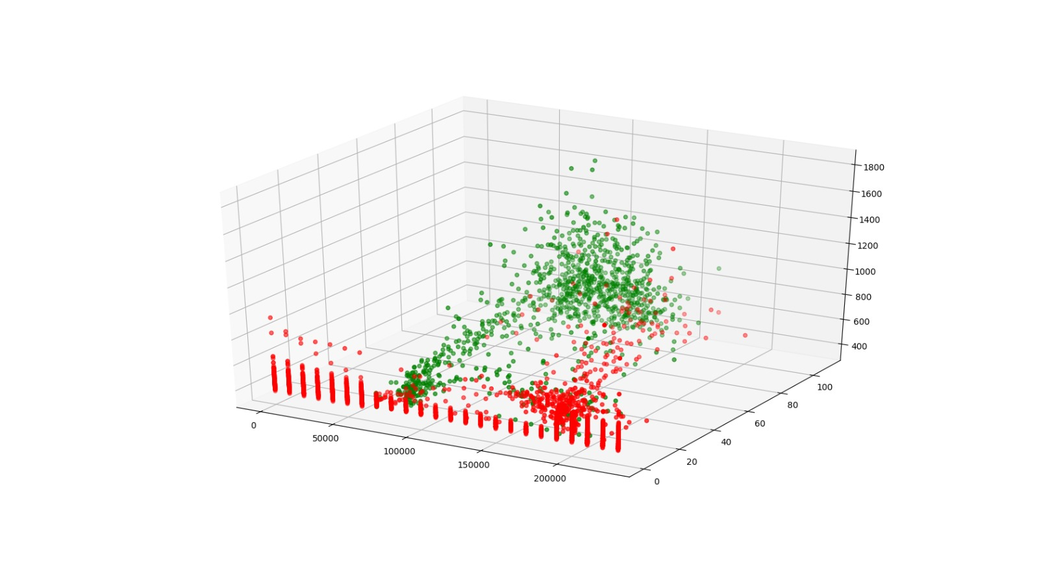
Deep learning
Long short-term memory tutorial machinelearningmastery: Multivariate Time Series Forecasting with LSTMs in Keras.
Nu code aanpassen voor Smart Building.
Data visualiseren.
Probleem blijft geen gelabelde data
Notes:
Bob

Slide 14
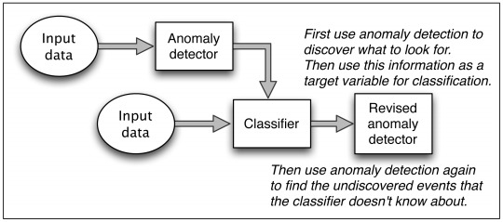
Deep Learning groep
Anomaly detector creëren. Dit zal de Data labelen.
Classifier wordt een LSTM.
Notes:
Bob

Slide 15
Planning RBS:
Saw expert code ontleden zodat specifieker een anomalie gedetecteerd wordt
Oorzaak van die anomalie achterhalen
Verbanden zoeken/plotten van resultaten
Planning DL:
Onderzoeken of Simplified Static Models toepasbaar zijn.
Verder met data cleaning.
Verder met maken van werkend neural network.
Planning BBN:
Doorspitten en verbeteren van de Smile App code (BBN)
Verschillende soorten delimiters accepteren
Laatste regel data wordt verwijderd
Resultaten “mooi” weergeven
Automatiseren
Connectie met database
Notes:
Bob

Slide 16
Vragen?

